Slide 1
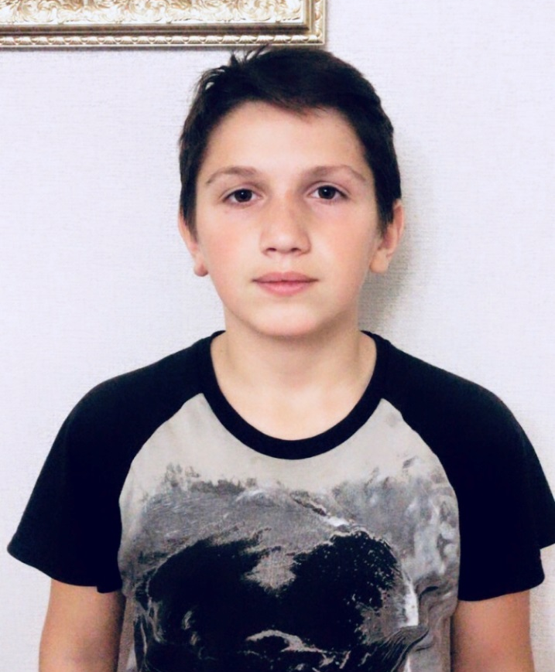
Конкурс творческих работ учащихся «Права человека глазами ребёнка»
МКОУ «Хебдинская СОШ», Шамильского района, РД
с. Хебда
Выполнил ученик 6 «б» класса
Ачилаев Шехмагомед Магомедович
Руководитель проекта:
Гаджиева Патимат Абдурахмангаджиевна,
учитель истории и обществознания
2018г.

Slide 2
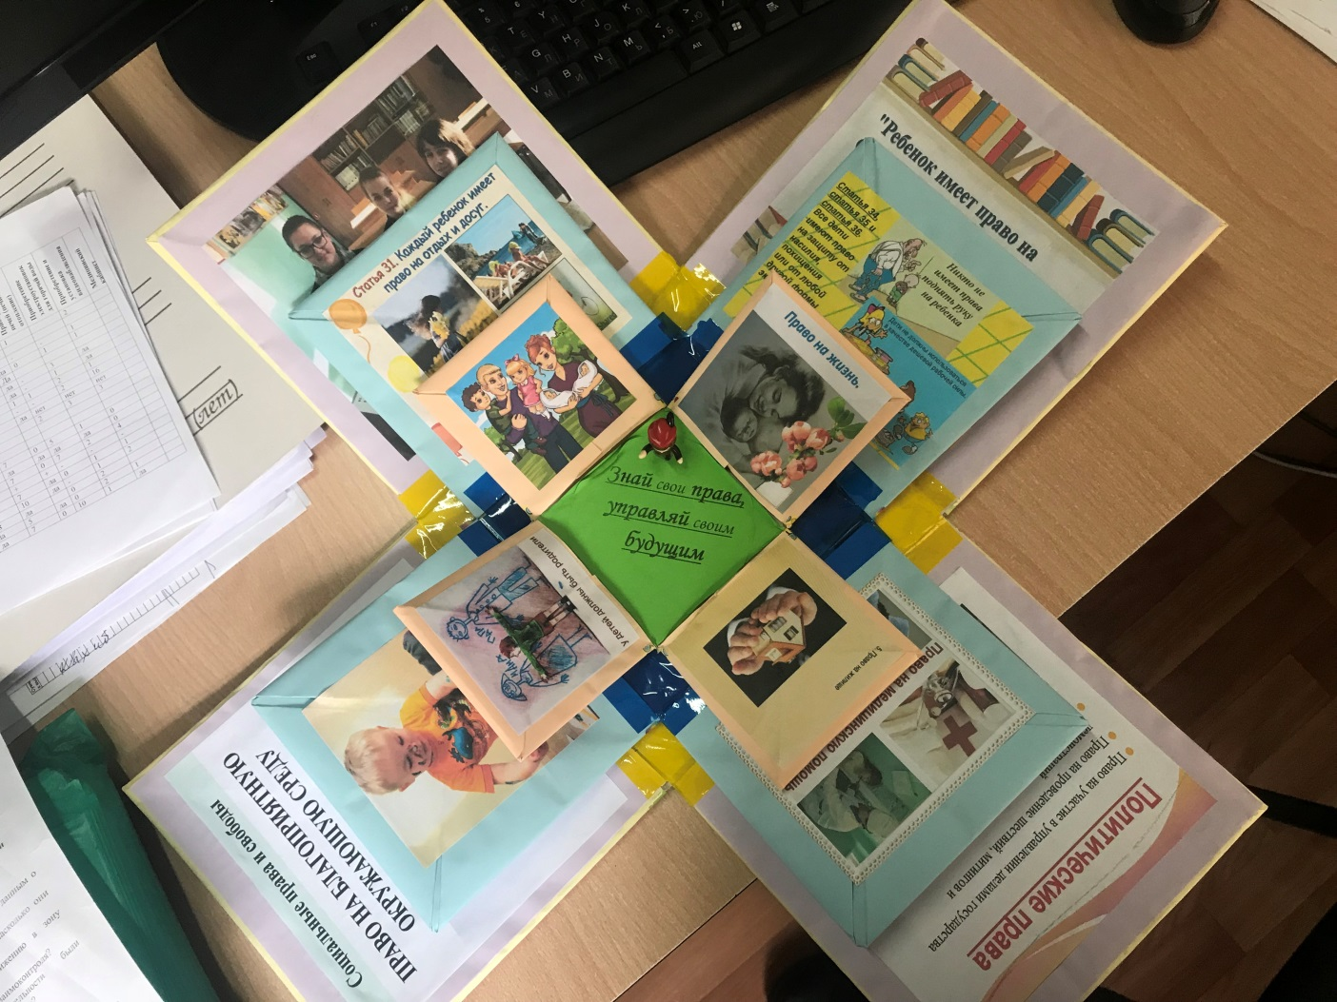
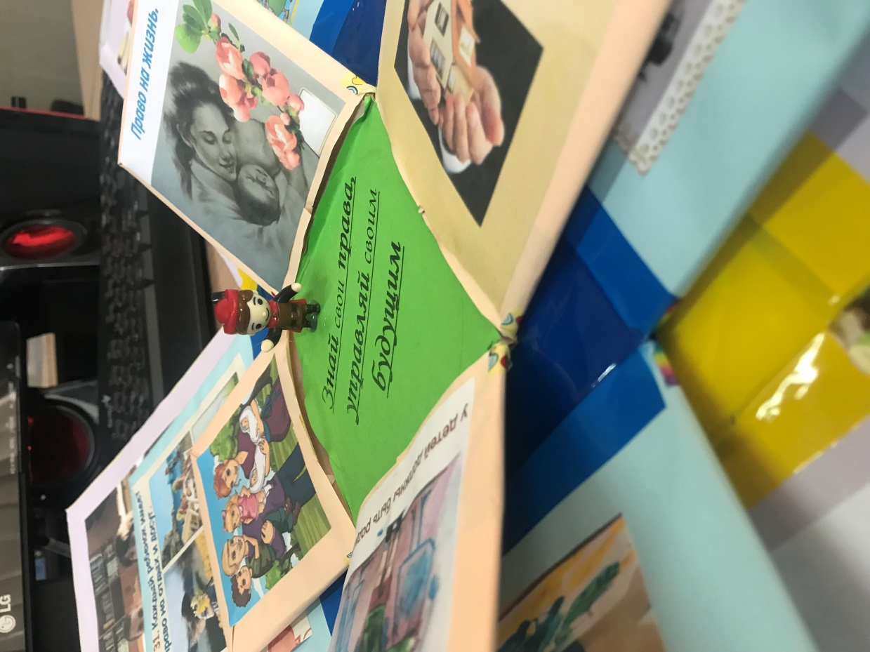
Моя работа!

Slide 3
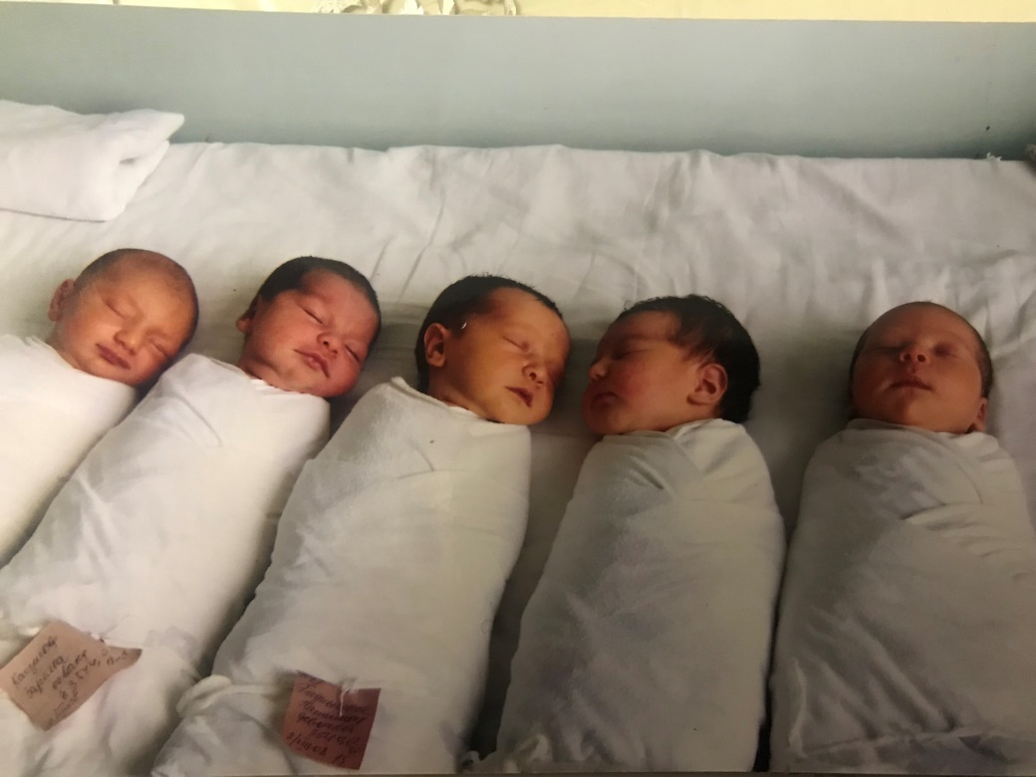
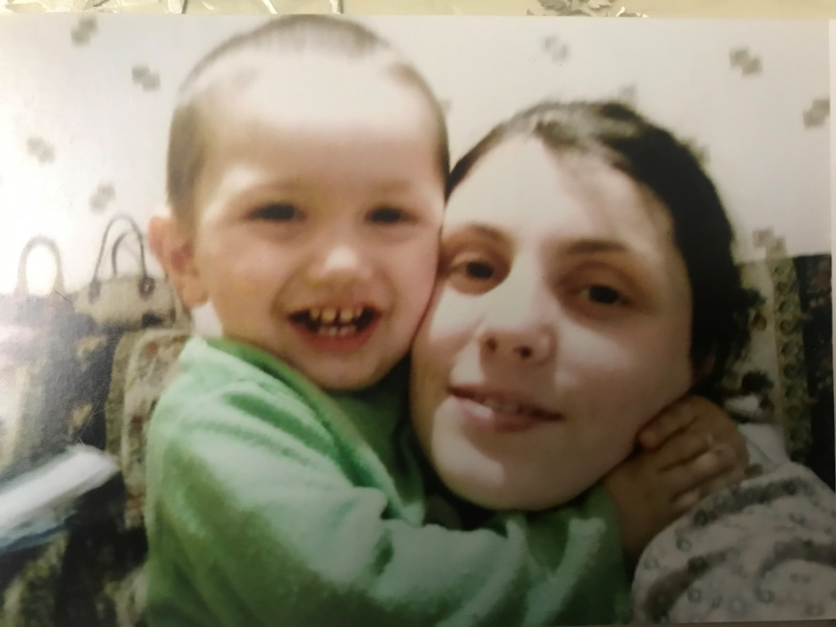
Право на жизнь. Право на семью. Право на имя.
Шехмагомед
Первое право – право на жизнь,
Право на маму и папу.
Право на имя, и право на мир,
Право на дом и на счастье.
Я очень рад что у меня
Большая, крепкая семья.
Папу с мамочкой люблю,
На свете трудно одному.

Slide 4
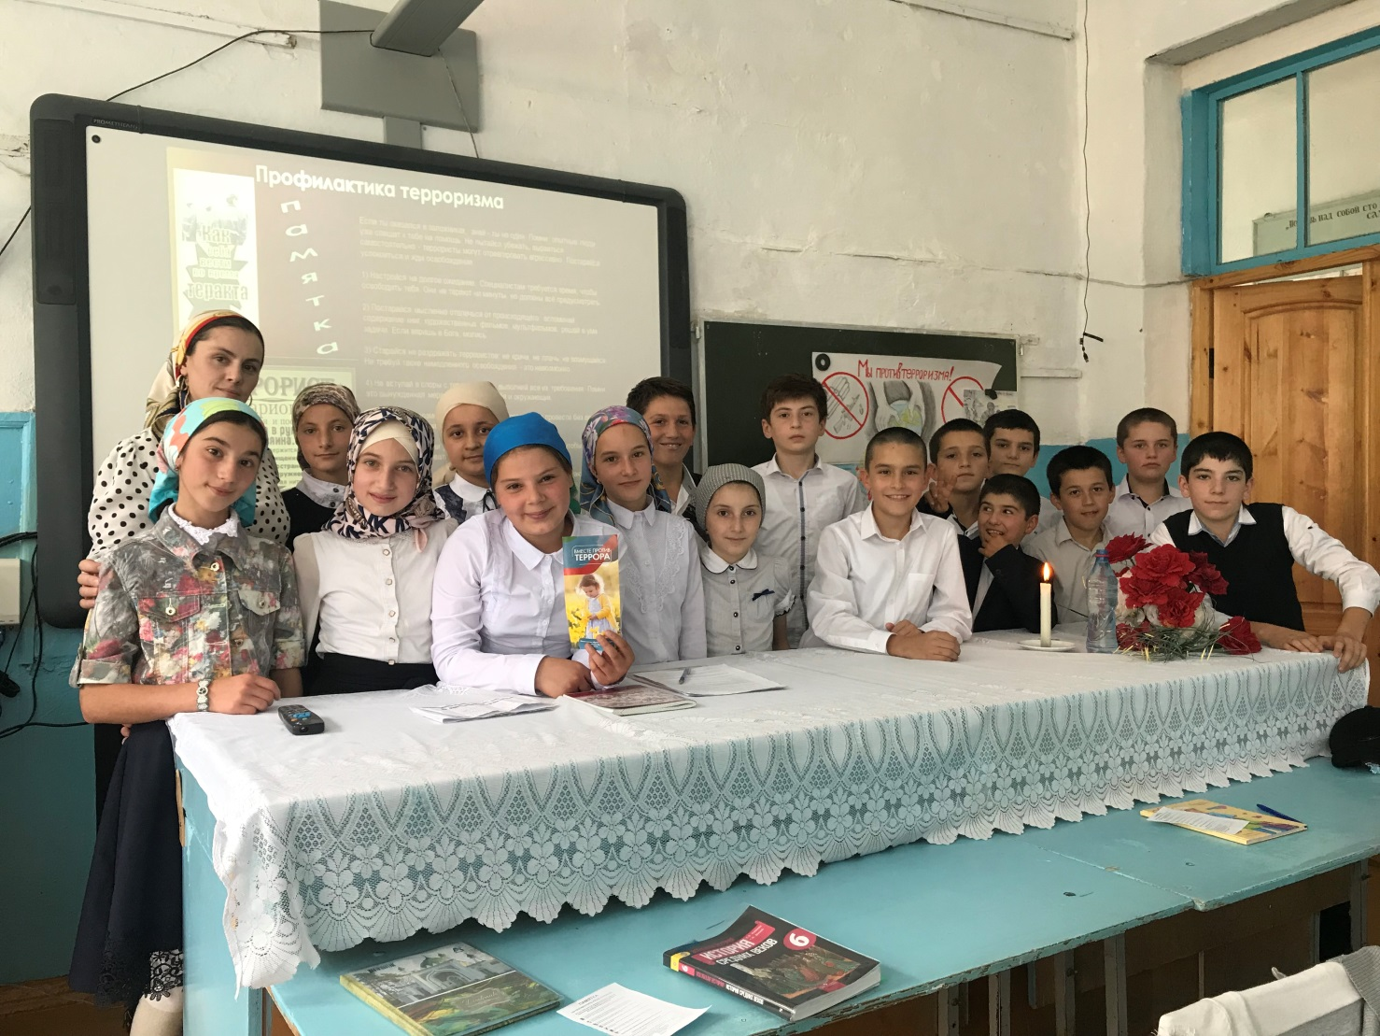
Право на образование
Имею право на образованье.
Учиться очень я люблю,
Хочу найти своё призванье,
Дорогой верной я иду.

Slide 5
Право на свободу слова
Права имею на свободу слова,
Делиться с близкими раздумьями, творить.
Дерзай, мечтай, но уважай другого,
Свободе слова – вечно быть!

Slide 6
Право участвовать в художественном творчестве
Люблю читать, люблю играть,
На лыжах бегать, танцевать,
Цветами любоваться
И Солнцу улыбаться.

Slide 7
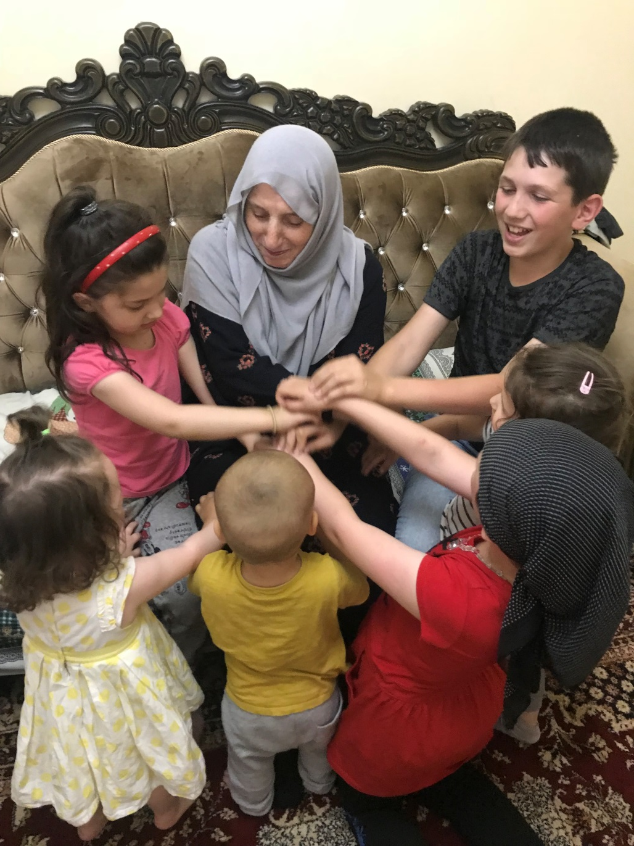
Право на досуг и отдых

Slide 8
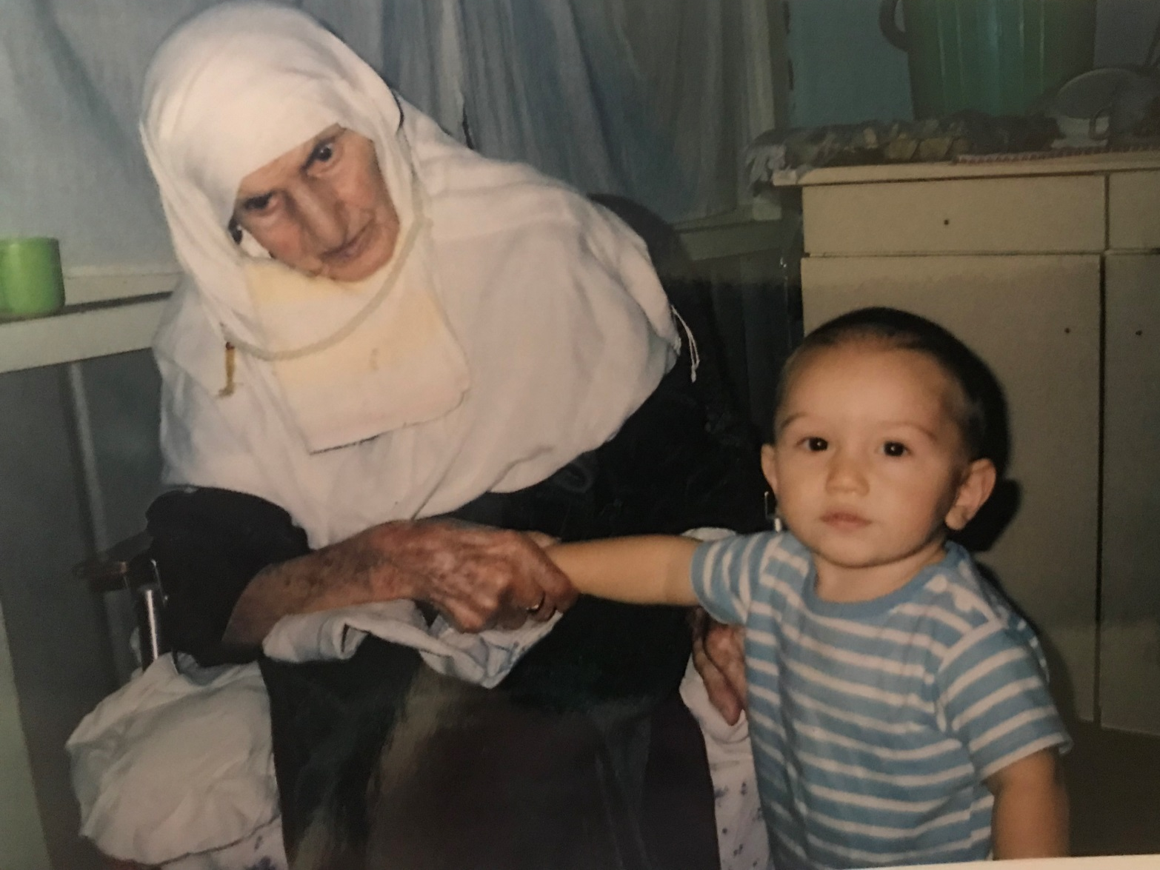
Наши обязанности
Немного времени пройдёт
Когда поймём и мы,
Что, повзрослев, должны и мы
Тепло родителям дарить, заботиться о них.

Slide 9
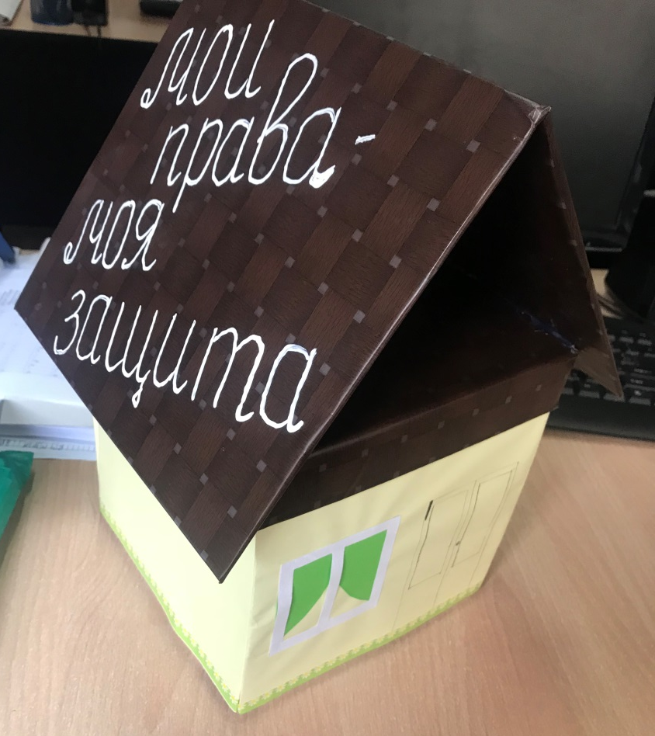
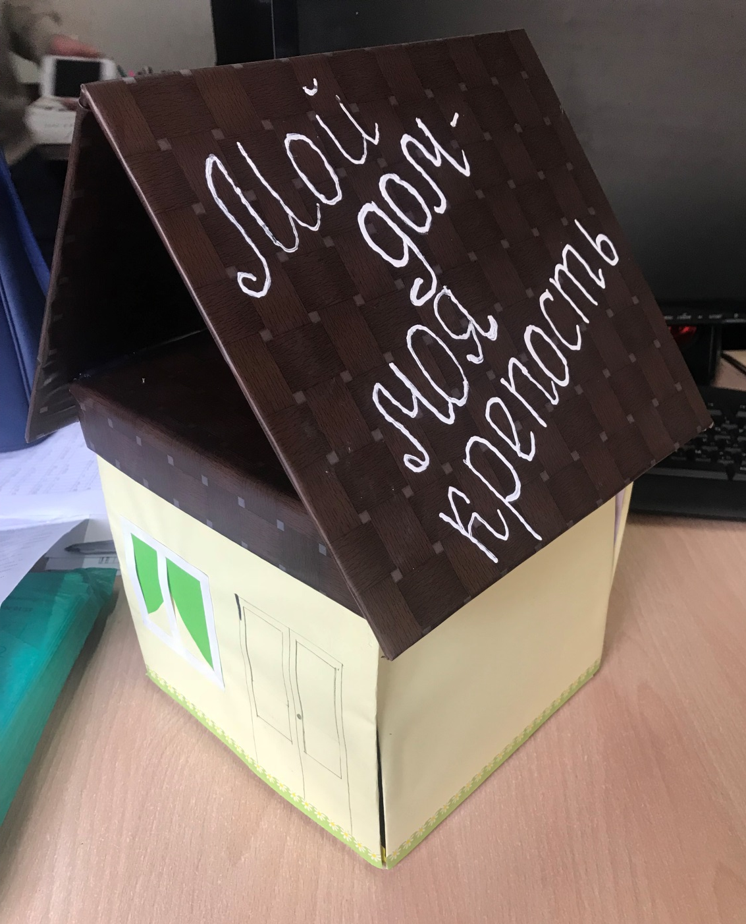
Вывод
Конвенцию прав на «зубок» заучил я
И сделал вывод, друзья:
Чтоб жили мы в гармонии и счастье –
Не забывай – у каждого из нас
Права есть и обязанности,
Их надо свято соблюдать,
Законы те не нарушать.
Все дети мира знать должны -
Мы граждане своей родной страны!

